Slide 1
Les Vecteurs
Notes:
Refaire avec https://docs.unity3d.com/Manual/UnderstandingVectorArithmetic.html

Slide 2
Voici l’équivalent de ce
qui vous attends si vous ne
savez pas utiliser les vecteurs
en jeux-vidéo.

Slide 3
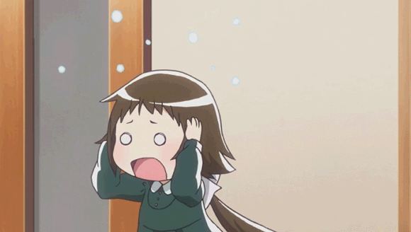

Slide 4
Compris ?
Alors écoutez moi bien.

Slide 5
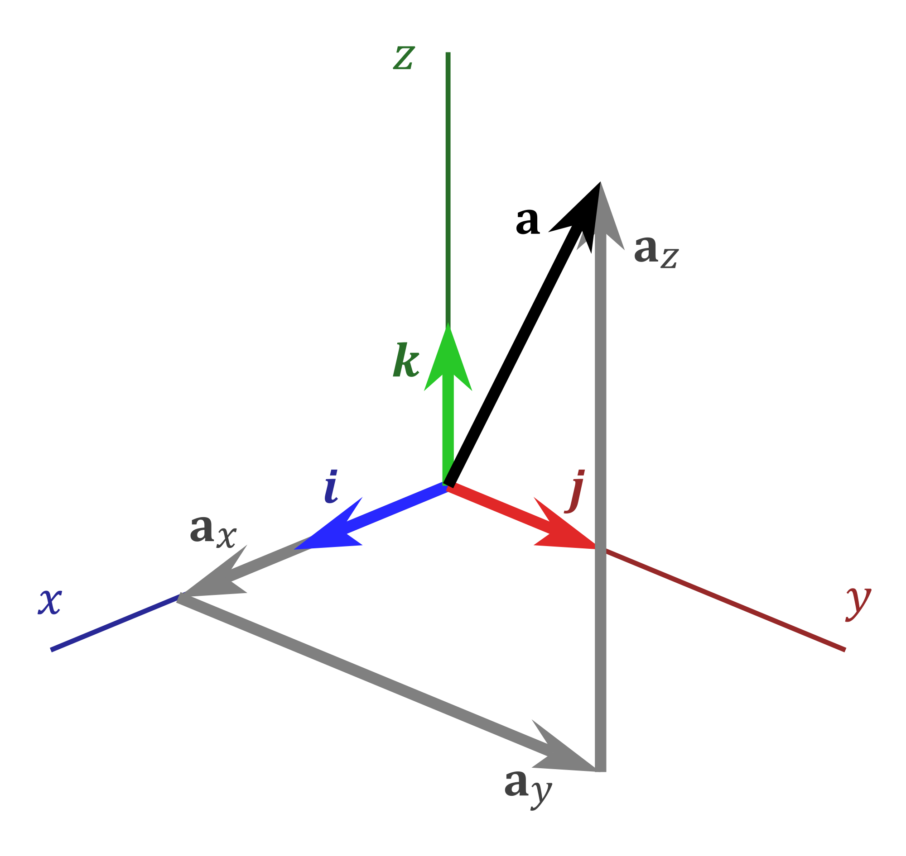
Introduction au Vecteurs
Un Vecteur peut représenter :
  Une position
  Une rotation
  Une échèle de grandeur
  Une direction
  Une force
Un Vecteur a plusieurs axes
  2D → X et Y
  3D → X, Y et Z
Notes:
Faire un exemple pour chaque au tableau.

Slide 6
Point vs Vecteur
Un Point est une position
Un Vecteur est une direction avec une longueur (ou force)
Les deux sont représentés de manière identique en mémoire
  Position : X, Y et Z
  Force : X, Y et Z
On utilise la même structure (Vector2 et Vector3) pour représenter les deux.

Slide 7
Définir un Vecteur
4,47
2
4
Vecteur : x=4, y=2
Sur 3 dimensions, on ajoute un coordonnée en z.
0,0
Avec Pythagore (C² = A² + B²), on peut calculer la longueur.
Ici, ce vecteur peut représenter :
une position (x, y)
une direction (considérer l’origine)
une force (considérer la direction et la longueur)

Slide 8
Un Vecteur Normalisé
4,47
2
4
Vecteur : x=4, y=2
0,44
1
0,89
Vecteur : x=0,89, y=0,44
0,0
Un vecteur normalisé est de longueur 1. Pour l’obtenir, on divise ses coordonnées par sa longueur.
Ces vecteurs sont très pratiques, car « stables » lors de nombreux calculs.
Ils sont entre autre plus pratiques pour représenter une direction.

Slide 9
Addition de Vecteurs
2
4
Vecteur : x=4, y=2
1
-1
0,0
Vecteur : x=-1, y=1
3
3
Vecteur : x=4 + -1, y=2 + 1 : x=3, y=3

Slide 10
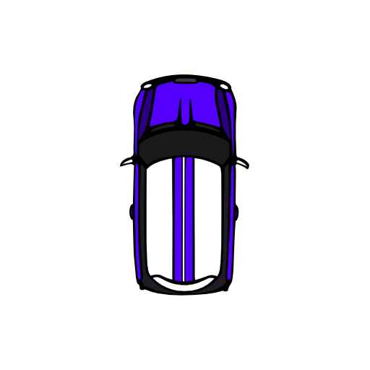
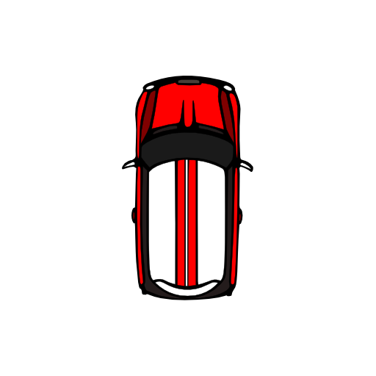



Addition de Vecteurs
2
-2
Vecteur : x=2, y=-2
-3
-6
Vecteur : x=-3, y=-6
On peut utiliser l’addition de vecteurs pour calculer des forces. (Exemple simplifié)
Vecteur : x=2 + -3, y=-2 + -6 : x=-1, y=-8

Slide 11
Soustraction de Vecteurs
2
4
Vecteur : x=4, y=2
1
-1
0,0
Vecteur : x=-1, y=1
2
5
Vecteur : x=4 - -1, y=2 - 1 : x=5, y=1

Slide 12
Soustraction de Vecteurs
3
-2
Vecteur : x=-2, y=3
2
Joueur1 (-2,3)
-1
Vecteur : x=2, y=-1
Soustraire deux vecteurs permet d’obtenir un vecteur entre deux points.
Utile pour obtenir une direction.
Joueur2 (2,-1)
De
à
Vecteur : x=-2 - 2, y=3 - -1 : x=-4, y=4

Slide 13
Soustraction de Vecteurs
3
-2
Vecteur : x=-2, y=3
2
Joueur1 (-2,3)
-1
Vecteur : x=2, y=-1
L’ordre est important dans la soustraction. Soustrayez la destination à l’origine.
En général, on normalise le vecteur obtenu.
Joueur2 (2,-1)
De
à
Vecteur : x=2 - -2, y=-1 - 3 : x=4, y=-4

Slide 14
Produit Scalaire (Dot Product)
2
4
Vecteur : x=4, y=2
0
6
Vecteur : x=6, y=0
0,0
Dot Product : 24
Le produit scalaire est la projection d’un vecteur sur un autre.
(A · B) ÷|B| = 4
Divisez le résultat du produit scalaire par la longueur du vecteur où la projection a eu lieu pour obtenir la longueur de la projection.
Nous aurions obtenu la même chose si nous avions projeté sur un vecteur normalisé.
La formule est très simple :
A · B = A.x × B.x + A.y × B.y

Slide 15
Usage du Produit Scalaire (Dot Product)
2
4
Vecteur : x=4, y=2
0
3
Vecteur : x=3, y=0
0,0
Dot Product : 12
Le produit scalaire de deux vecteurs
dans la même direction est toujours positif.
Pratique pour savoir si deux objets sont dans la même direction.

Slide 16
Usage du Produit Scalaire (Dot Product)
2
4
Vecteur : x=4, y=2
0
3
Vecteur : x=-3, y=0
0,0
Dot Product : -12
Le produit scalaire de deux vecteurs
dans une direction opposée est toujours négatif.
Pratique pour savoir si deux objets sont dans des directions opposées.

Slide 17
Usage du Produit Scalaire (Dot Product)
2
0
Vecteur : x=0, y=2
0
3
Vecteur : x=3, y=0
0,0
Dot Product : 0
Le produit scalaire de deux vecteurs
perpendiculaires est toujours 0.

Slide 18

Problème du Champ de Vision
Supposons un Joueur et un Ennemi.
L’ennemi possède un champ de vision.
Le champ de vision est basé sur la direction et un angle. Supposons ici 30°.
On calcule premièrement un vecteur entre l’ennemi et le joueur.
Ennemi (4,1)
On s’assure que ce vecteur est dans la même direction que le champ de vision. On utilise donc le produit scalaire.
Joueur (0,-2)
Ensuite, on calcule l’angle entre les deux vecteurs. On peut se servir d’un peu de trigonométrie. L’angle peut être trouvé en calculant l’ArcCos du produit scalaire de nos deux vecteurs normalisés. Pratique!
$$ArcCos\left(V1⋅V2\right)$$

Slide 19
Problème du point le plus proche
Supposons une piste de course avec des checkpoints.
Début
Checkpoint (2, 4)
L’ennemi doit se diriger vers le checkpoint. Comme c’est une course, il doit se diriger vers le point le plus proche sur une ligne entre deux points.
On calcule premièrement un vecteur entre le début de la ligne et l’ennemi.
Ennemi (-4,2)
~4,87558
On calcule ensuite un vecteur normalisé entre le début et la fin de la ligne.
On calcule le produit scalaire de ces deux vecteurs. Négatif, c’est le début qui le plus proche. Plus grand que la distance entre les deux points, alors c’est la fin qui est le plus proche.
Fin Checkpoint (-3, -4)
Notez que l’on a obtenu la distance à parcourir sur la ligne. On multiplie le vecteur normalisé par le produit scalaire, on l’additionne au point de début et on a fini!

Slide 20
Problème du vecteur perpendiculaire
Supposons encore une fois une piste de course avec des checkpoints.
Début Checkpoint (-4, 2)
On veut créer un vecteur perpendiculaire à notre ligne.
On calcule premièrement un vecteur normalisé entre le début et la fin de la ligne.
Fin Checkpoint (2, -2)
On inverse le X et le Y et on inverse leur signes.
Autrement dit, (2,-1) devient (1,-2).
Attention!! La direction du vecteur normalisé impactera le direction du vecteur perpendiculaire.
Joueur (-3,-3)

Slide 21
Problème de la position d’un point
Supposons une dernière fois une piste de course avec des checkpoints. Nous avons aussi un vecteur de direction.
De quel coté est le joueur ? Avant ou après le checkpoint ?
Début Checkpoint (-4, 2)
On trouve premièrement un vecteur entre le joueur et un point (prenons celui de la fin).
Fin Checkpoint (2, -2)
Si nos deux vecteurs sont dans la même direction, alors le joueur n’a pas encore passé le checkpoint.
Joueur (-3,-3)

Slide 22
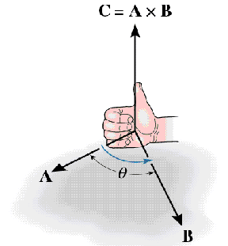
Produit Vectoriel (Cross Product)
Vecteur : x=2, y=0, z=0
Vecteur : x=0, y=2, z=0
Cross Product : x=0, y=0, z=4
Le produit vectoriel de deux vecteurs
donne toujours un troisième vecteur
perpendiculaire.

Slide 23
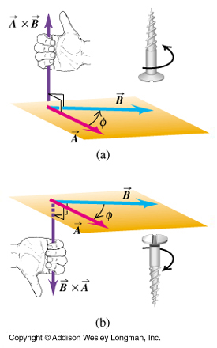
Produit Vectoriel (Cross Product)
Vecteur : x=0, y=2, z=0
Vecteur : x=2, y=0, z=0
Cross Product : x=0, y=0, z=-4
L’ordre de multiplication des vecteurs est important.

Slide 24

Vecteurs dans Unity
Aussi facile!

Slide 25
Faire des Calculs sur des Vecteurs (1 de 3)
Addition :
  Vector3 vector1 = new Vector3(4, 2, 1);
  Vector3 vector2 = new Vector3(1, -2, 2);
  Vector3 vectorAdd = vector1 + vector2;
Soustraction :
  Vector3 vector1 = new Vector3(4, 2, 1);
  Vector3 vector2 = new Vector3(1, -2, 2);
  Vector3 vectorBetween1And2 = vector1 - vector2;

Slide 26
Faire des Calculs sur des Vecteurs (2 de 3)
Produit Scalaire :
  Vector3 vector1 = new Vector3(4, 2, 1);
  Vector3 vector2 = new Vector3(1, -2, 2);
  float dotProductResult = Vector3.Dot(vector1,vector2);
Produit Vectoriel :
  Vector3 vector1 = new Vector3(4, 2, 1);
  Vector3 vector2 = new Vector3(1, -2, 2);
  Vector3 perpendicularVector = Vector3.Cross(vector1,vector2);

Slide 27
Faire des Calculs sur des Vecteurs (3 de 3)
Angle entre deux vecteurs :
  Vector3 vector1 = new Vector3(4, 2, 1);
  Vector3 vector2 = new Vector3(1, -2, 2);
  float angleBetween1And2 = Vector3.Angle(vector1,vector2);

Slide 28
Fin de la présentation
Voyez…c’était pas si difficile.

